Slide 1

数据挖掘

Slide 2
课程概要
数据挖掘
基础
环境
金融数据分析与挖掘
提升
机器学习
深度学习
基础库

Slide 3
第二天 Numpy
为什么用Numpy
Numpy的核心
Numpy基本操作
Numpy的计算
Numpy分析案例

Slide 4
Numpy的安装
conda install numpy

Slide 5
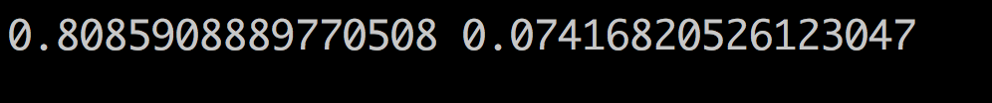
为什么要学习Numpy
import random
import time
import numpy as np
a = []
for i in range(100000000):
a.append(random.random())
t1 = time.time()
sum1=sum(a)
t2=time.time()
b=np.array(a)
t4=time.time()
sum3=np.sum(b)
t5=time.time()
print(t2-t1, t5-t4)

Slide 6
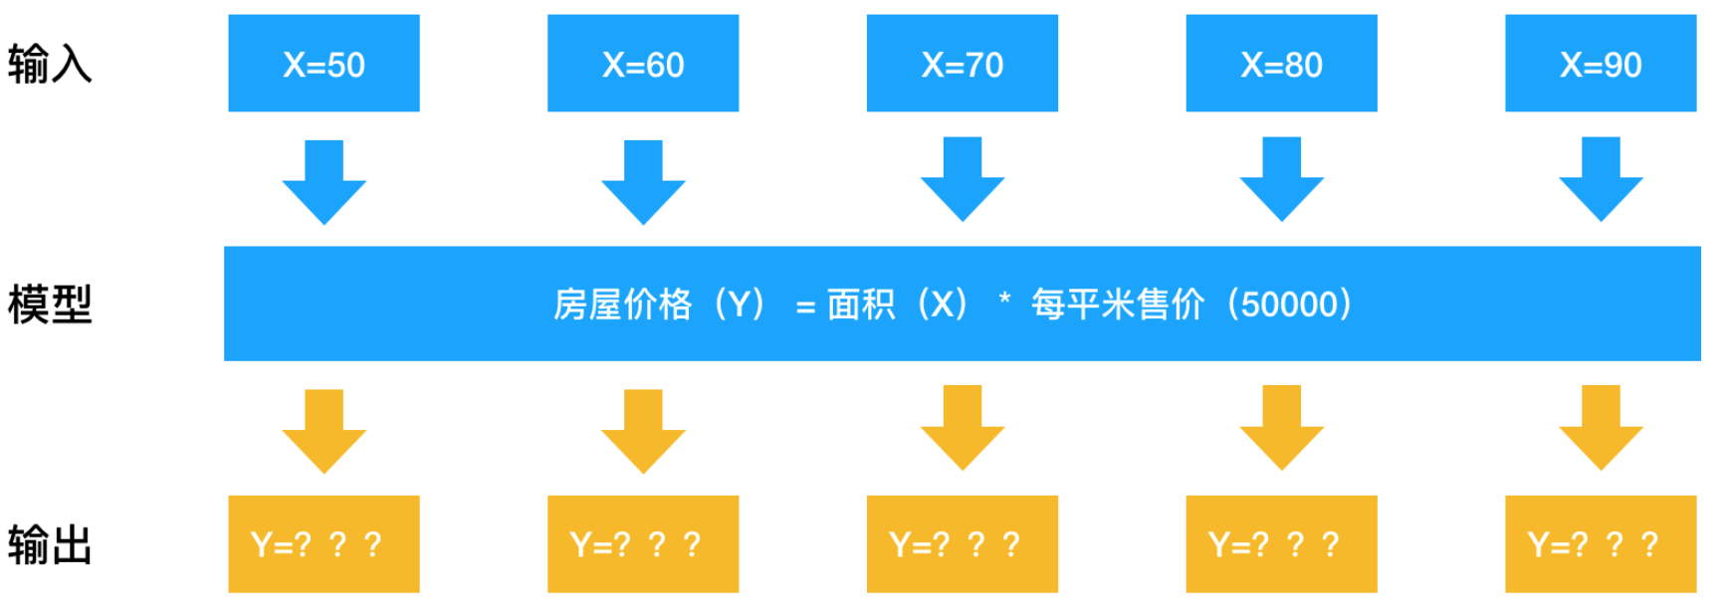
机器学习最大的特点是数据量大！计算量大！

Slide 7



Slide 8

什么是Numpy
一个强大的N维数组对象
支持大量的数据运算
用于集成C / C ++和Fortran代码
的工具
众多机器学习框架的基础库
Notes:
官网：http://www.numpy.org/

Slide 9
Why fast?

Slide 10
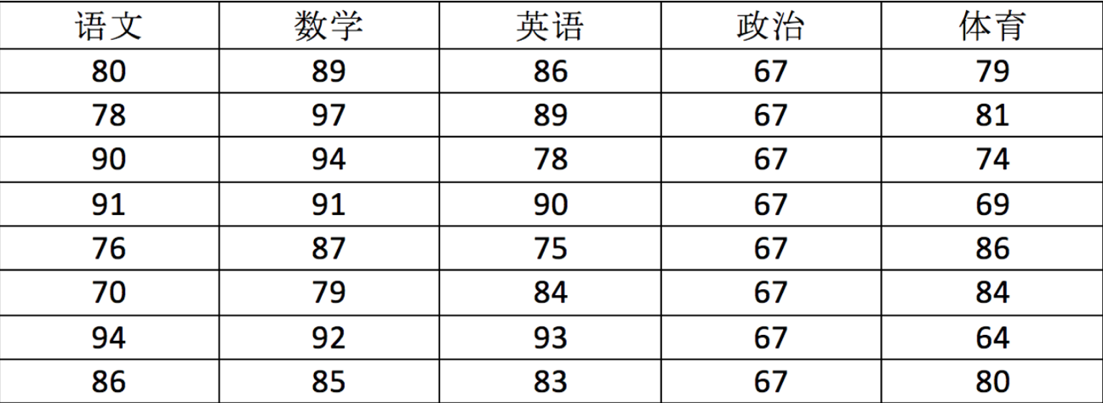

Slide 11
当同一类型的数据需要用到大量的变量来存储时，为了方便管理可以使用数组来存储。

Slide 12
ndarray-Numpy的核心
ndarray(N-dimensional array)，即N维数组
数据类型、形状、轴(维数)

Slide 13
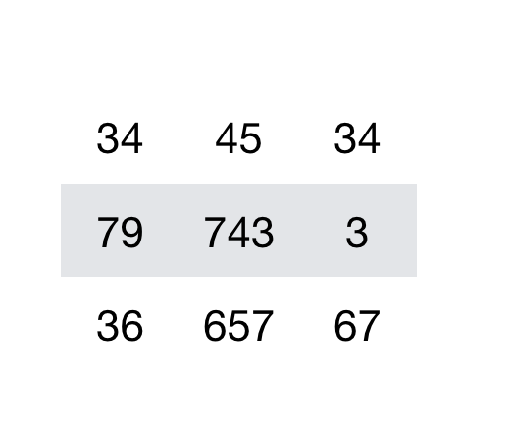
0 1 2
0
1
2

Slide 14
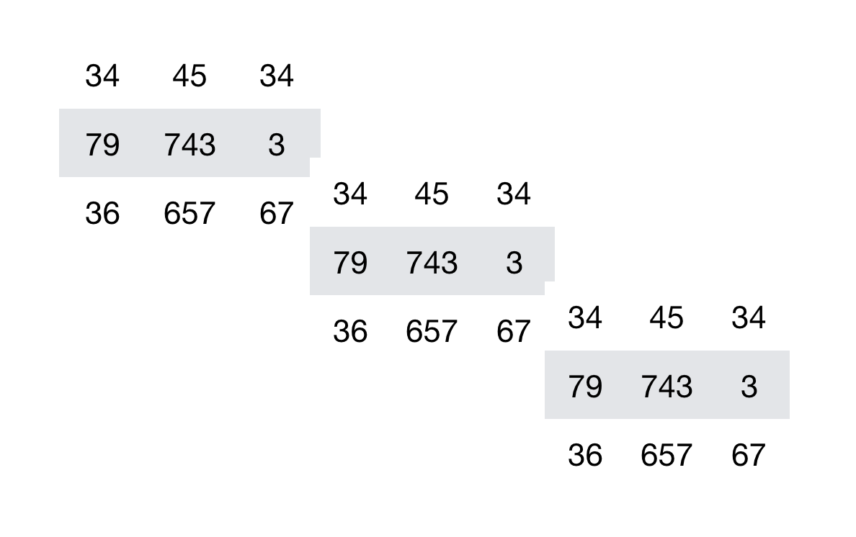
0 1 2
0
1
2
0
1
2

Slide 15
ndarray 对象由计算机内存中的一维连续区域组成，带有将每个元素映射到内存块中某个位置的索引方案。 内存块以按行（C 风格）或按列（FORTRAN 或 MatLab 风格）的方式保存元素

Slide 16
创建：np.array(dtype=)
属性：
dtype
ndim:返回数组的维数
size:
shape:返回一个包含数组维度的元组，它也可以用于调整数组大小

Slide 17
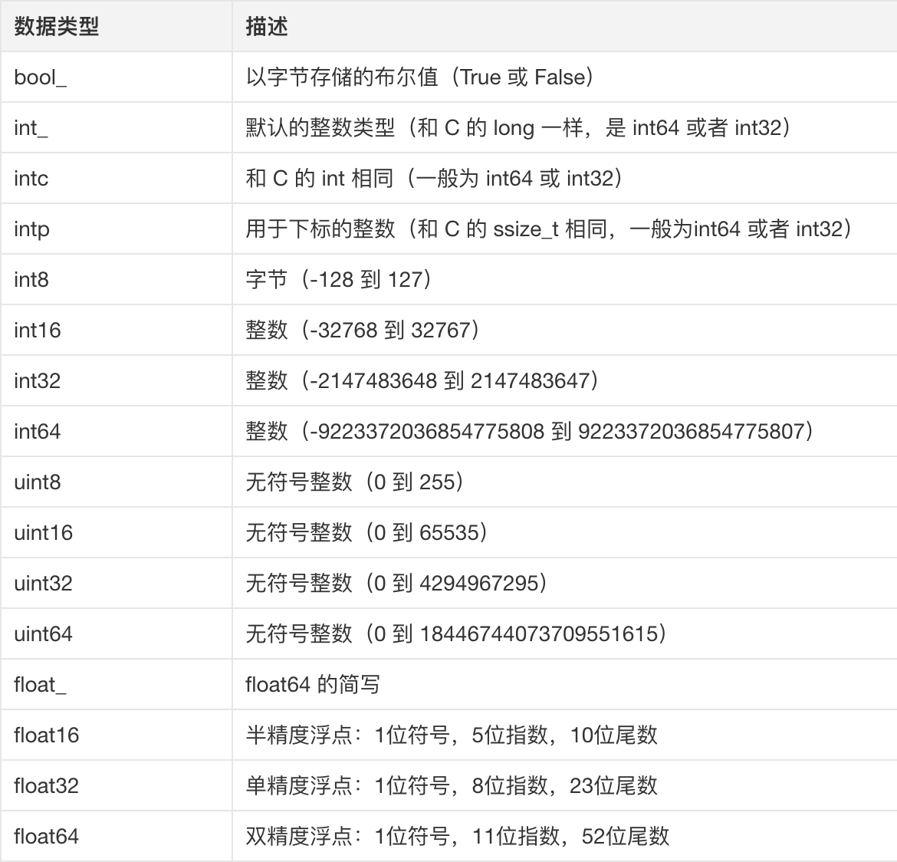
注意：int8，int16，int32，int64 可替换为等价的字符串 'i1'，'i2'，'i4'，以及其他

Slide 18
'b'：布尔值
'i'：符号整数
'u'：无符号整数
'f'：浮点
'c'：复数浮点
'm'：时间间隔
'M'：日期时间
'O'：Python 对象
'S', 'a'：字节串
'U'：Unicode
'V'：原始数据（void）

Slide 19
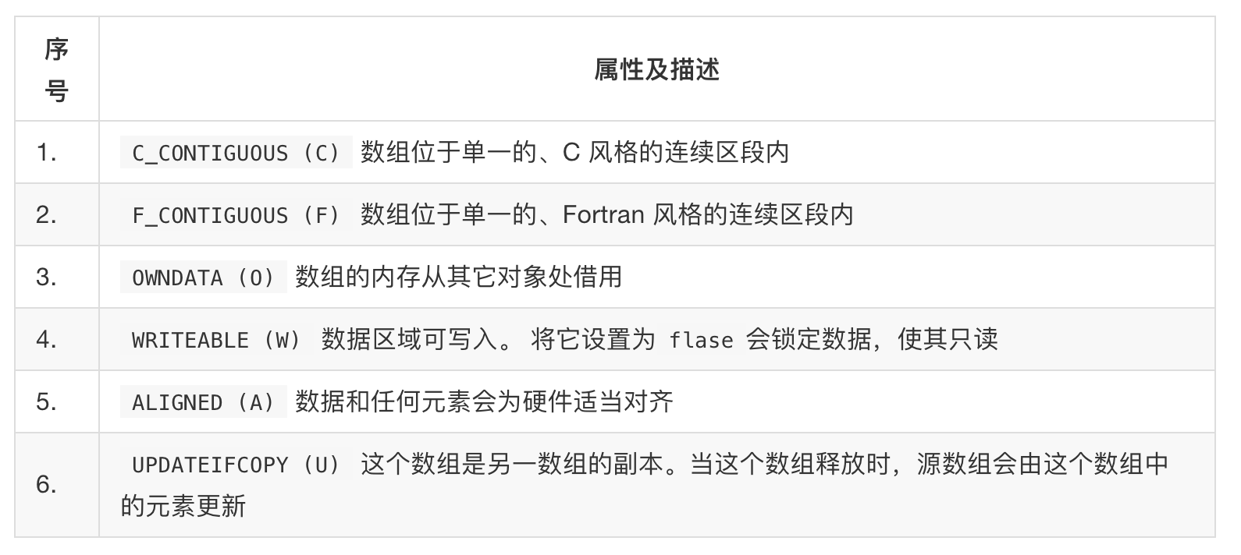
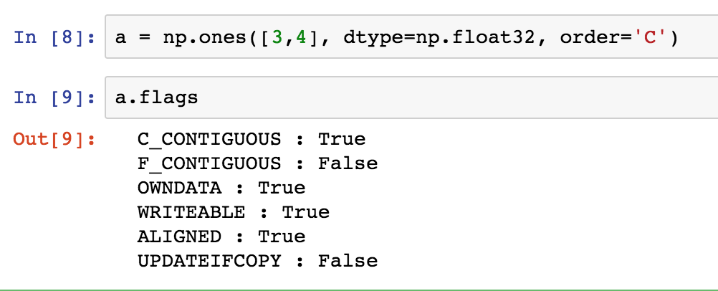
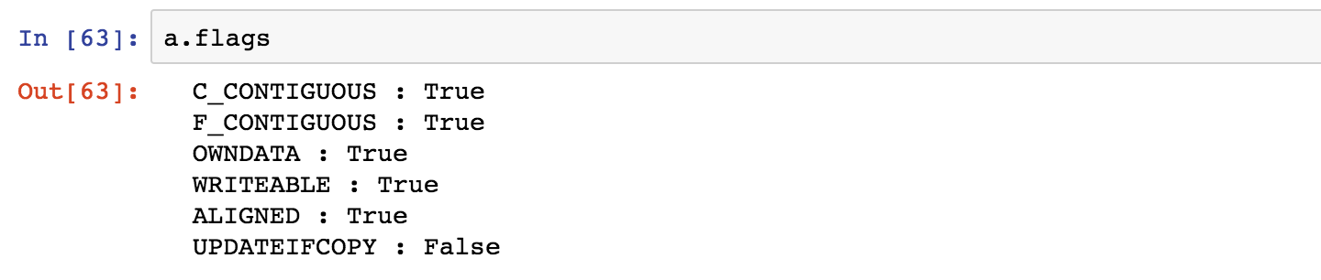

Slide 20
Numpy基本操作
1、自带创建数组方法
2、数组的索引机制、切片迭代方法
3、数组的形状改变

Slide 21
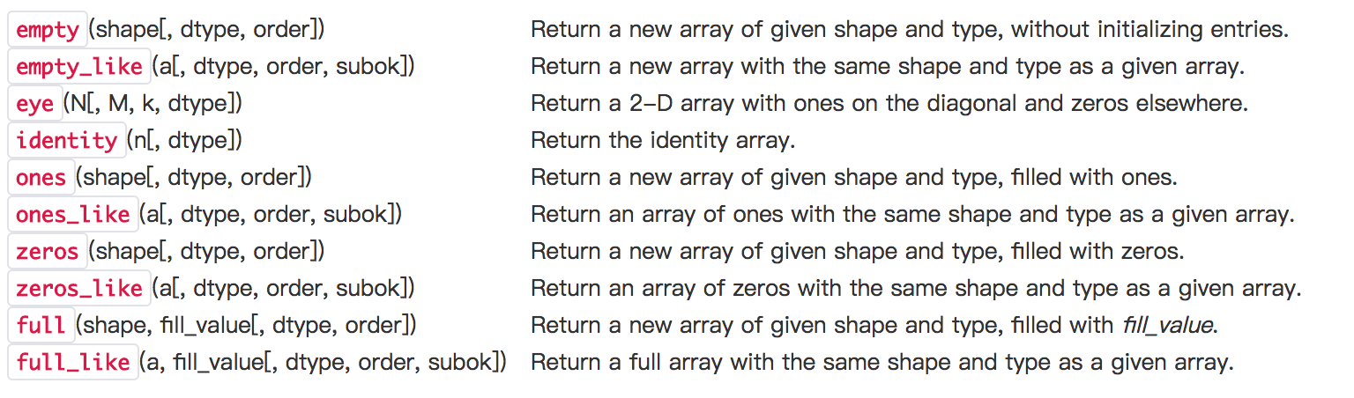
创建数组

Slide 22
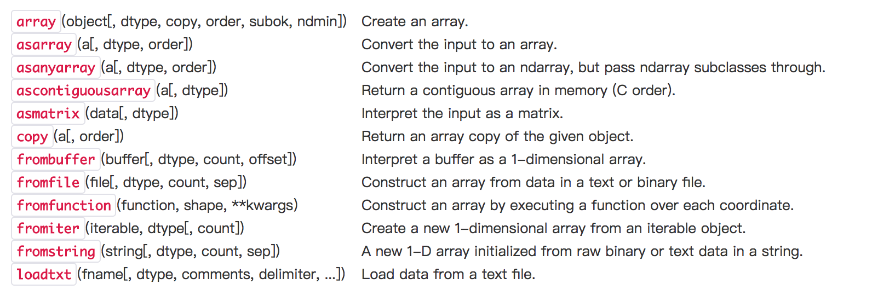
从现有的数据创建数组

Slide 23
关于array和asarray
array和asarray都可以将结构数据转化为ndarray，但是主要区别就是当数据源是ndarray时，array仍然会copy出一个副本，占用新的内存，但asarray不会。

Slide 24
创建固定范围的数组
np.linspace (start, stop, num, endpoint, retstep, dtype)
生成等间隔的序列
start 序列的起始值
stop 序列的终止值，
如果endpoint为true，该值包含于序列中
num 要生成的等间隔样例数量，默认为50
endpoint 序列中是否包含stop值，默认为ture
retstep 如果为true，返回样例，
以及连续数字之间的步长
dtype 输出ndarray的数据类型
常用于创建等差数列

Slide 25
类似的还有:
numpy.arange(start, stop, step, dtype)
numpy.logspace(start, stop, num, endpoint, base, dtype)
常用于创建等比数列

Slide 26
创建随机的数组
np.random模块
均匀分布
np.random.rand(10)
np.random.uniform(0, 100)
np.random.randint(100)
正态分布？
# 给定均值／标准差／维度的正态分布
np.random.normal(1.75, 0.2, (3,4))
np.random.standard_normal(size=(3, 4))

Slide 27
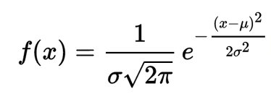
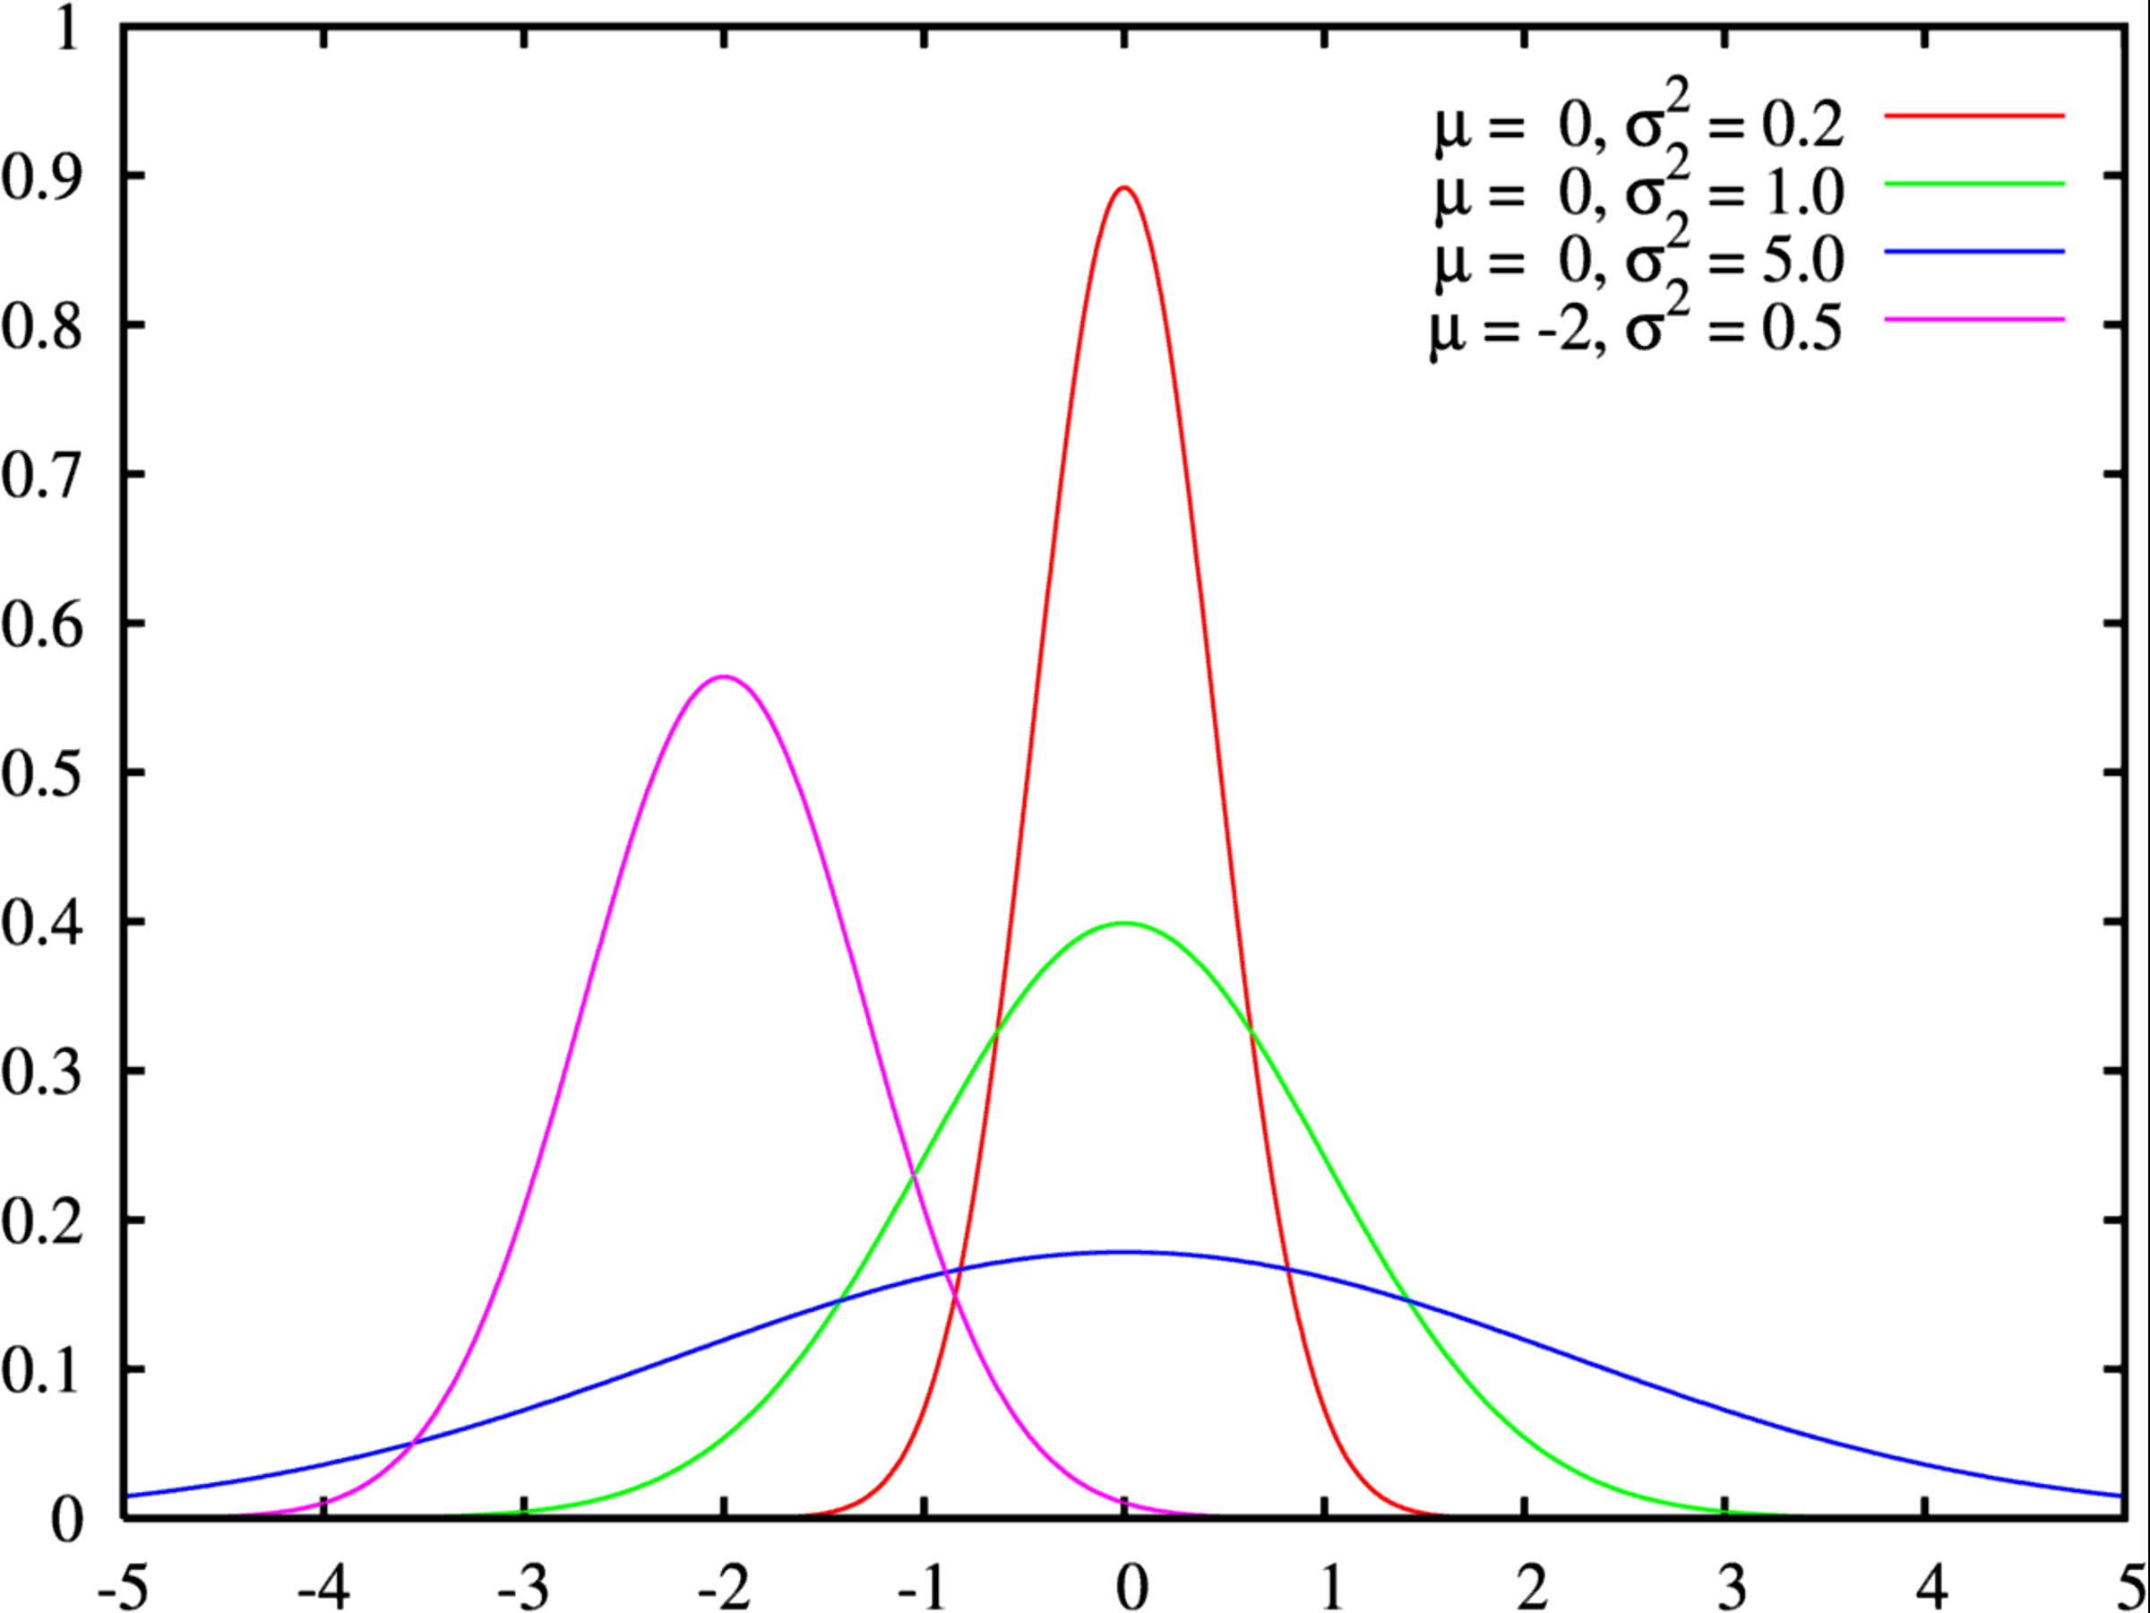
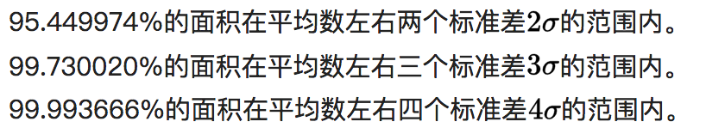
什么是正态分布
概率密度函数为正态分布的期望值μ决定了其位置，其标准差σ
决定了分布的幅度。当μ = 0,σ = 1时的正态分布是标准正态分布。

Slide 28
例子：随机生成500个股票两年的交易日涨幅
两年的交易日数量为：2 X 252 = 504
随机生成涨跌幅在某个正态分布内，比如均值0，方差1
获取第一个股票的前100个交易日的涨跌幅数据

Slide 29
数组的索引机制、切片迭代方法
索引机制
通过使用方括号([])的形式(类似列表)
切片
通过索引去获取元素

Slide 30
2维、3维数组索引练习

Slide 31
数组的形状改变、类型改变
array.reshape(shape)
array.astype(type)：修改数据类型
np.round(data, n):保留n位小数,
四舍五入到所需精度的值

Slide 32
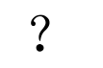
学生 | 平时成绩 | 期末成绩
1 | 80 | 86
2 | 82 | 80
3 | 85 | 78
4 | 90 | 90
5 | 86 | 82
6 | 82 | 90
7 | 78 | 80
8 | 92 | 94
最终成绩
84.2
80.6
80.1
90
83.2
87.6
79.4
93.4
$$？$$

Slide 33
Numpy的相关计算
1、数据筛选运算
2、数据统计运算
3、数组间运算

Slide 34
[[80,86],
[82,80],
[85,78],
[90,90],
[86,82],
[82,90],
[78,80],
[92,94]]

Slide 35
逻辑条件运算与通用判断函数
tmp = stock_day_rise[0:2,0:5].copy()
tmp[0:2,0:5] > 0.5
在切片数组内涨幅超过0.5的股票时段
tmp[tmp[0:2,0:5] > 0.5] = 1

Slide 36
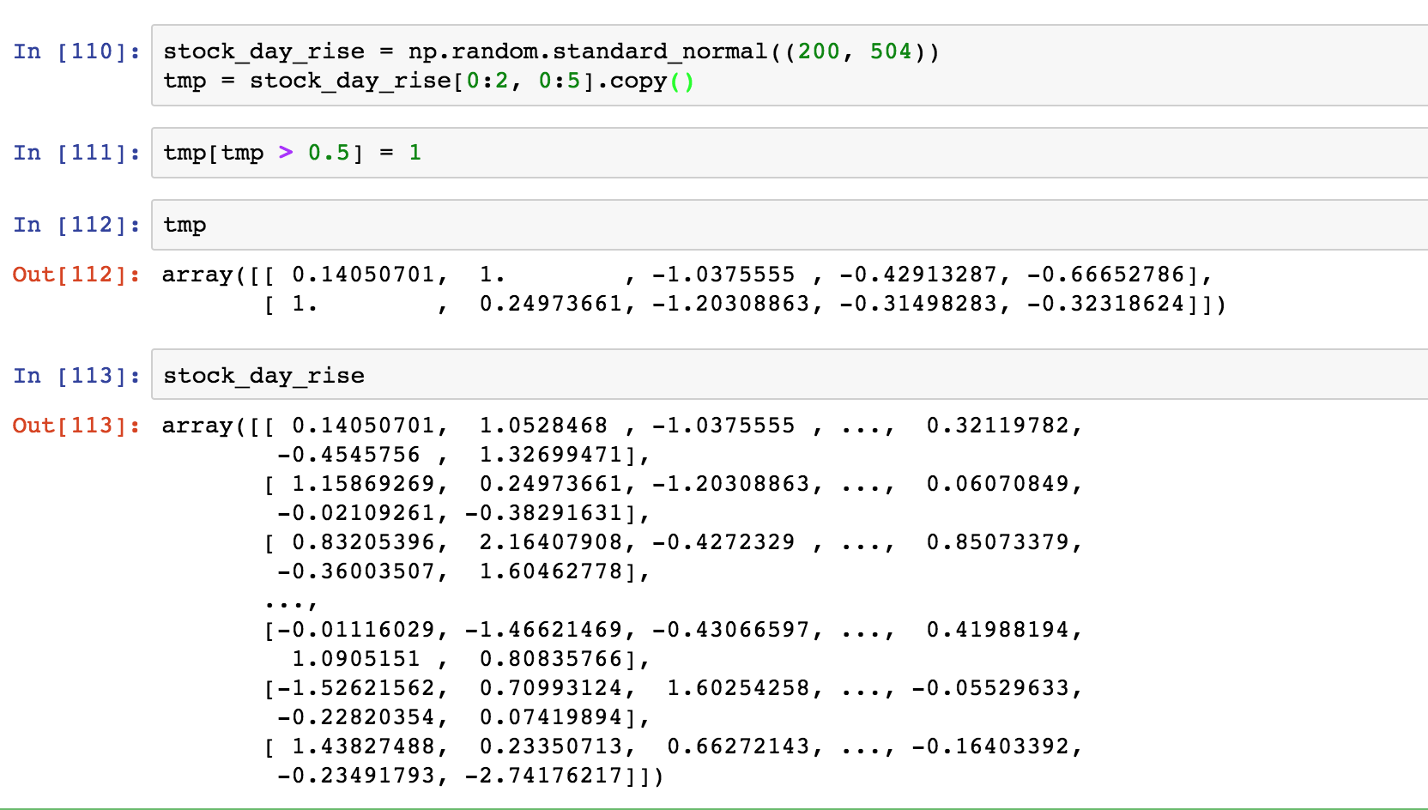

Slide 37
通用判断函数
np.all()
# 判断stock_day_rise[0:2, 0:5]是否全是上涨的
np.all(stock_day_rise[0:2, 0:5] > 0)
np.unique()
将序列中数值值唯一且不重复的值组成新的序列
change_int = stock_day_rise[0:2, 0:5].astype(int)
np.unique(change_int )

Slide 38
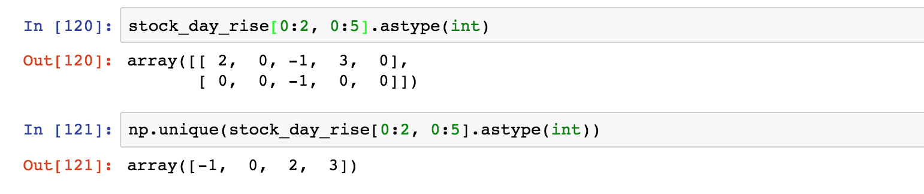

Slide 39
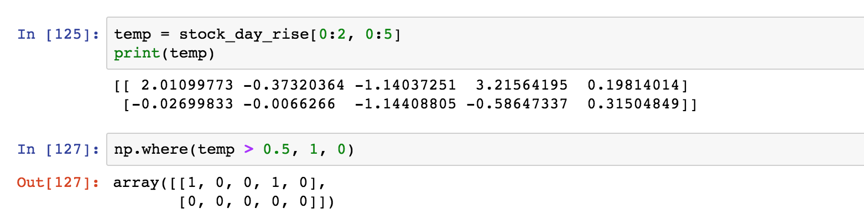
三元运算符np.where函数
符合逻辑需要结合np.logical_and和np.logical_or使用
np.where(np.logical_and( temp > 0.5, temp < 1), 1, 0)

Slide 40
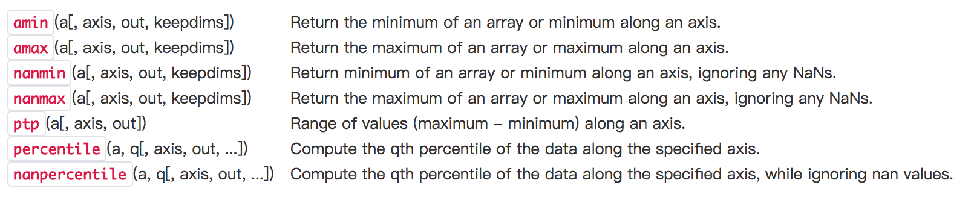
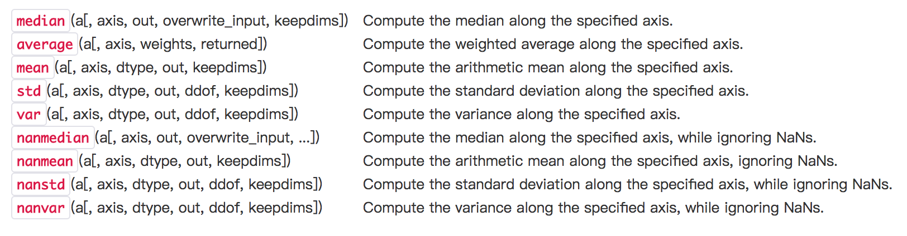
统计运算
返回指定轴的最小值
返回指定轴的最大值
返回指定轴的平均值
返回指定轴的方差？

Slide 41
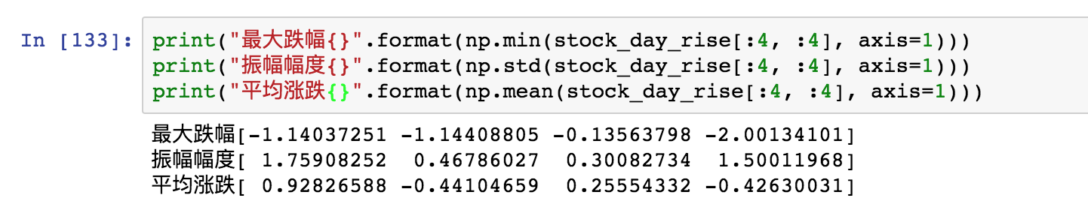
函数使用
分析前4只股票、前4天的涨跌幅中最大涨幅
np.max(stock_day_rise[:4, :4], axis=1)
同样可以得出最大跌幅、振幅幅度、平均涨跌幅

Slide 42
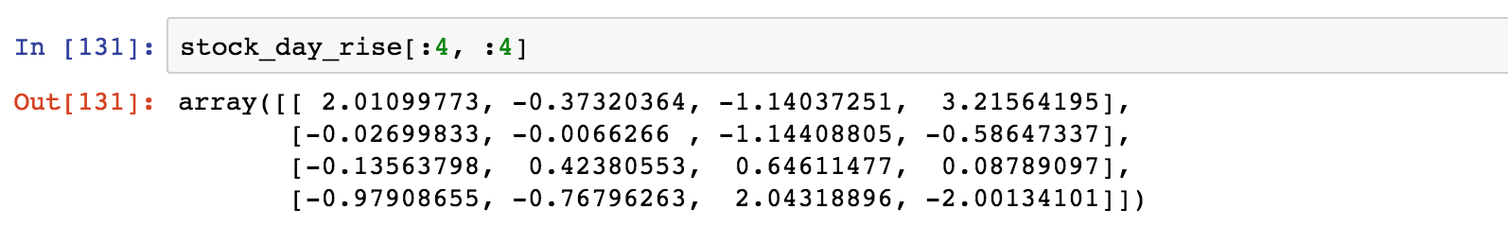
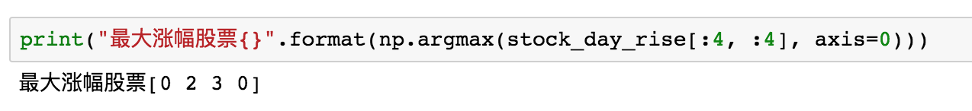
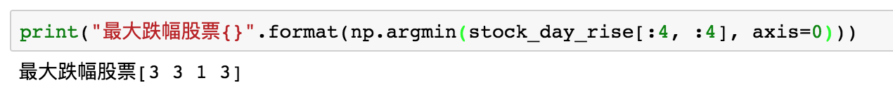
np.argmax和np.argmin
统计出哪一只股票在某个交易日的涨幅最大

Slide 43
数组的计算
数组与数
数组与数组
矩阵运算

Slide 44
数组与数的计算

Slide 45
数组与数组的计算

Slide 46
最终成绩
84.2
80.6
80.1
90
83.2
87.6
79.4
93.4
？

Slide 47
矩阵运算
[[80,86],
[82,80],
[85,78],
[90,90],
[86,82],
[82,90],
[78,80],
[92,94]]
x
[0.7, 0.3]
能否相乘？

Slide 48
必须是2维的
(M行, N列) x (N行, L列) = (M行, L列)
重点！！

Slide 49
矩阵的应用场景
大部分机器学习算法需要用到

Slide 50
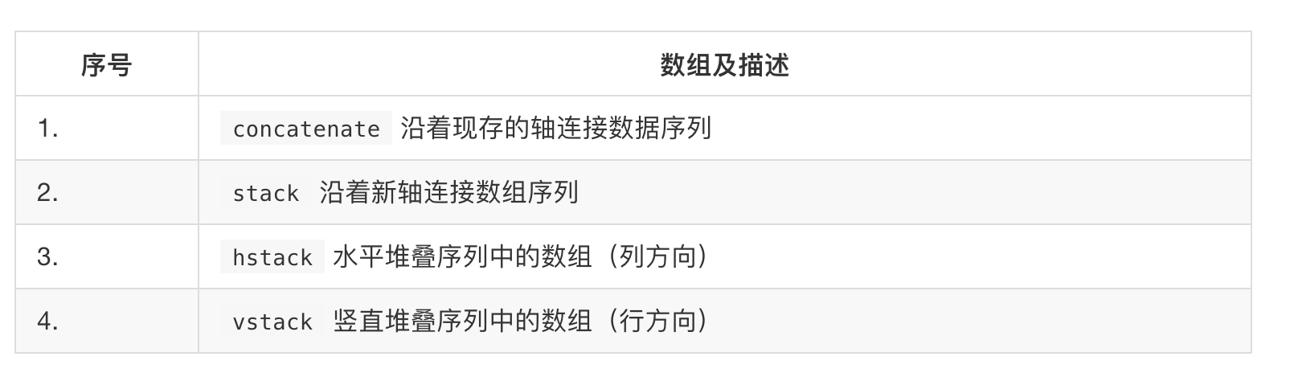
数组的连接

Slide 51
数组的连接

Slide 52
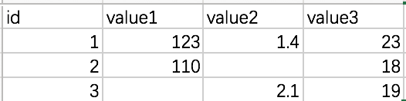
numpy读取数据
读取CSV数据np.genfromtxt(file, delimiter=',')
Notes:
np.set_printoptions(suppress=True) 不以科学计数法输出信息

Slide 53
Numpy如何处理缺失值？

Slide 54
Numpy中的nan
什么是缺失值
什么时候numpy中会出现nan：
当我们读取本地的文件为float的时候，
如果有缺失(或者为None)，就会出现nan

Slide 55
numpy中的nan的替换
那么问题来了，在一组数据中单纯的把nan替换为0，合适么？会带来什么样的影响？
比如，全部替换为0后，替换之前的平均值如果大于0，替换之后的均值肯定会变小，所以更一般的方式是把缺失的数值替换为均值（中值）或者是直接删除有缺失值的一行
所以：
如何计算一组数据的中值或者是均值
如何删除有缺失数据的那一行（列）[在pandas中介绍]

Slide 56
numpy中的nan的注意点
t中存在nan值，如何操作把其中的nan填充为每一列的均值
t = array([[ 0., 1., 2., 3., 4., 5.],
[ 6., 7., nan, 9., 10., 11.],
[ 12., 13., 14., nan, 16., 17.],
[ 18., 19., 20., 21., 22., 23.]])
麻烦么？别担心，学完pandas我们有更容易的方法处理缺失值

Slide 57
总结
1、numpy的数组
2、数组的创建与变换
3、数据的运算

